Slide 1
第一节 走向生态文明
第四章 保障国家安全的资源、环境战略与行动

Slide 2
课程标准
举例说明环境保护政策、措施与国家安全的关系。
学习目标
1.运用图文资料，说明人类走向生态文明的过程。
2.结合实例，解释人与自然和谐共生的资源与环境安全观的内涵，举例说明生产方式和生活方式绿色化的途径。
3.联系实际，践行人与自然和谐共生的资源与环境安全观。

Slide 3
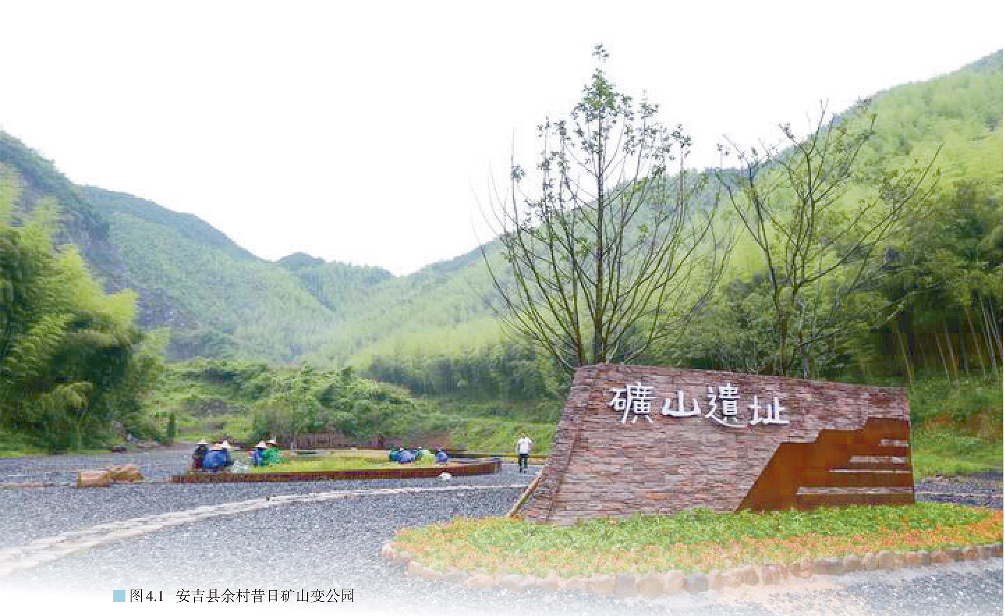
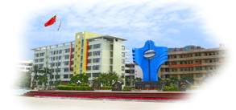
绿水青山就是金山银山
安吉为什么要从工业立县转向生态立县？
安吉这种发展方式的转变是个案还是一种时代潮流？

Slide 4
CONTENTS
01
从工业文明向生态文明转变
02
生态文明下的资源、环境与国家安全

Slide 5
01
从工业文明向生态文明转变

Slide 6
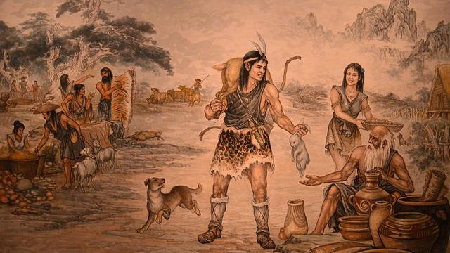
01-人地关系思想发展的历史演变
阶段 | 依附自然
时期 | 采集渔猎时代
生产力水平 | 水平低下，发展缓慢
主要环境问题 | 改造环境的能力微弱 基本无环境问题
人地关系思想 | 恐惧、崇拜和依赖

Slide 7
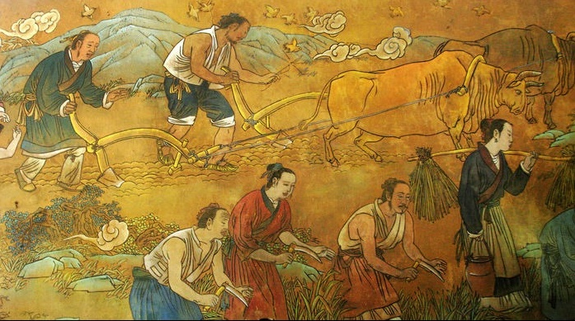
01-人地关系思想发展的历史演变
阶段 | 半依附自然
时期 | 农业社会
生产力水平 | 生产力发展，耕作和灌溉
主要环境问题 | 对抗性增强 局部生态破坏
人地关系思想 | 人地关系思想科学萌芽

Slide 8
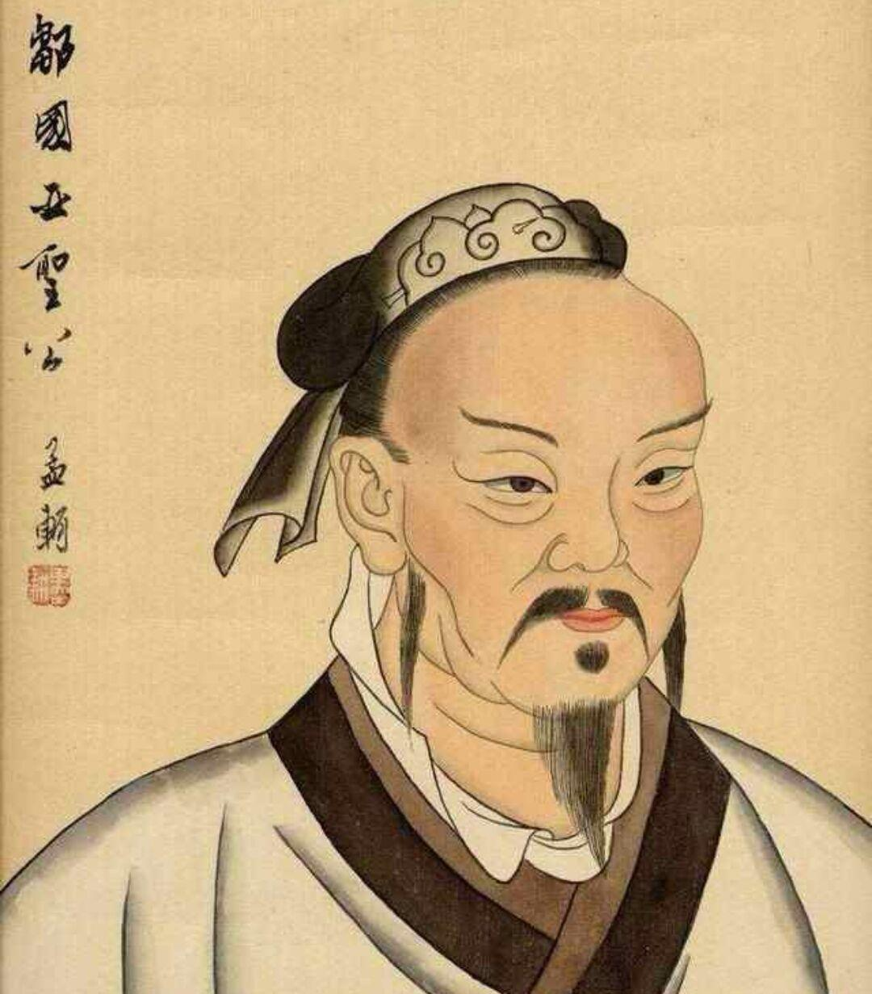
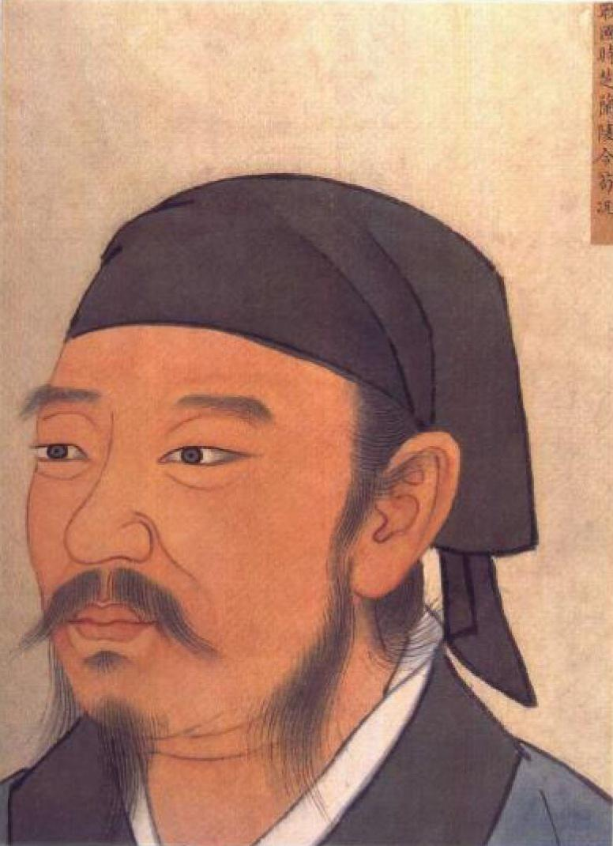
# 我国古代朴素的人地关系思想
我国战国时的孟轲，在《孟子·公孙丑下》中提出了“天时不如地利，地利不如人和”的思想
天人相关论的核心思想
是荀况在其著作《天论》中提出来的
他写道:“天有其时，地有其财，人有其治，夫是之谓能参。”他主张，人类应“制天命而用之”

Slide 9
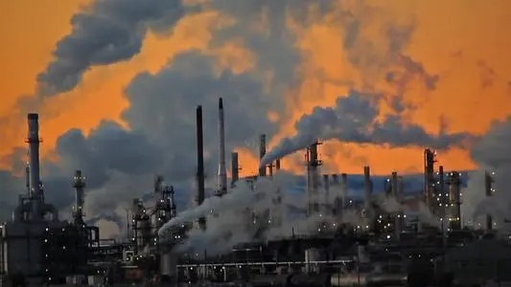
01-人地关系思想发展的历史演变
阶段 | 征服自然
时期 | 工业社会
生产力水平 | 科学技术水平迅速提升
主要环境问题 | 全面不协调，人地矛盾激化， 资源、环境问题已成为现实威胁
人地关系思想 | 人类试图成为环境的额主宰

Slide 10
02-人类社会发展史
社会阶段 | 主导产业 | 资源基础 | 环境问题 | 人与自然的 关系
原始 社会 | 采集 狩猎 | 自然植物 动物 | 对自然的破坏较小 且发生在局地 | 依附自然
农业 社会 | 种植 养殖 | 作物 驯化动物 土壤、气候 | 对自然的破坏有限 出现区域性生态危机 | 半依附自然
工业 社会 | 工业 现代农业 服务业 | 矿产资源 | 对自然资源掠夺式开发 在全球尺度上改变自然环境 | 征服自然

Slide 11
03-走可持续发展道路
现代，人类不可能退到筑巢而居、靠天吃饭的生活方式
也不能继续对自然味地征服、索取和破坏，需要改变不可持续的增长方式和消费方式，走可持续发展道路，由工业文明向生态文明转变

Slide 12
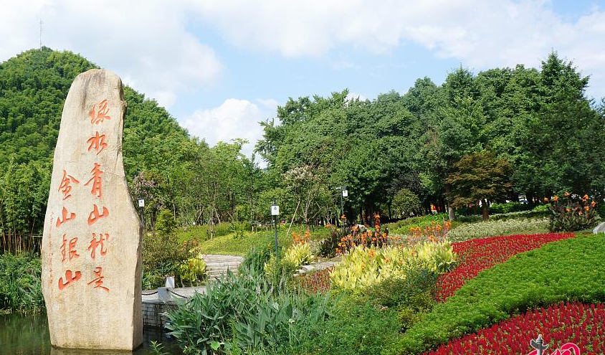
04-我国生态文明建设
目前，我国将生态文明建设与经济建设、政治建设、文化建设、社会建设一道， 纳入中国特色社会主义建设的总体布局，明确建设生态文明是中华民族永续发展的千年大计；浙江省安吉县就是我国生态文明建设的缩影

Slide 13
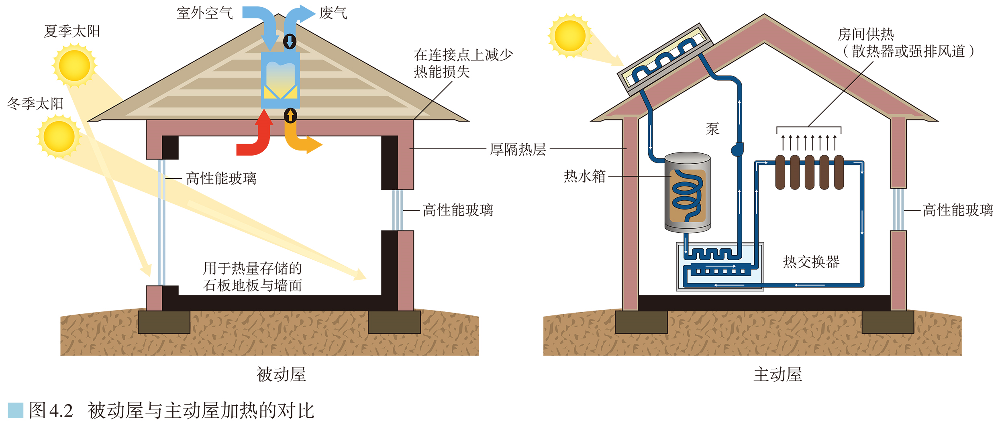
# 活动-比较被动屋与空调屋
被动屋，也叫被动式房屋、被动式超低能耗绿色建筑，是集高舒适度、低能耗、经济性于一体的节能建筑

Slide 14
# 活动-比较被动屋与空调屋
被动屋1991年源于德国法兰克福；作为低能耗和高舒适度的节能建筑
被动屋已在包括我国在内的世界各地开始推广

Slide 15
# 活动-比较被动屋与空调屋
个人上网查阅资料，分小组讨论以下问题。
和主动屋相比，被动屋主要有哪些减少能耗的途径？
你还能举出其他体现生态文明的生产或生活方式的实例吗？

Slide 16
02
生态文明下的资源、环境与国家安全

Slide 17
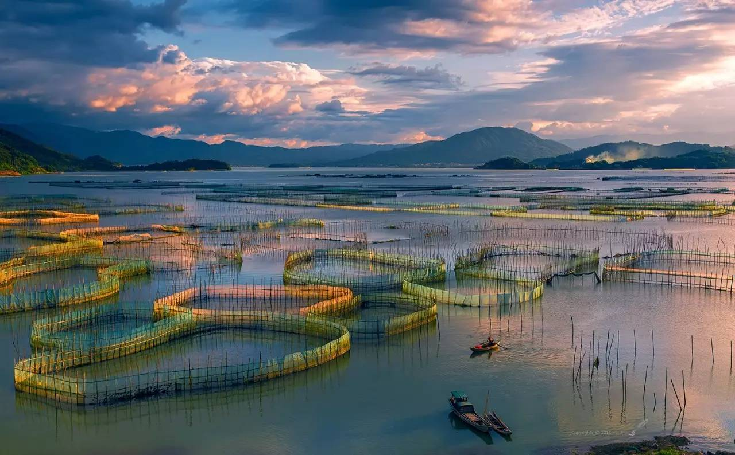
01-资源与环境安全观
人与自然和谐共生的资源与环境安全观是生态文明的一种具体体现
这种资源与环境安全观强调：
资源、环境安全的本质就是寻求自然环境服务的可持续利用和服务效益最大化的平衡
应在地球资源、环境所允许的边界内，避免资源短缺和环境问题对人类社会可持续发展构成威胁
应避免资源安全和环境安全问题对国家安全、区域稳定和国际安全构成威胁

Slide 18
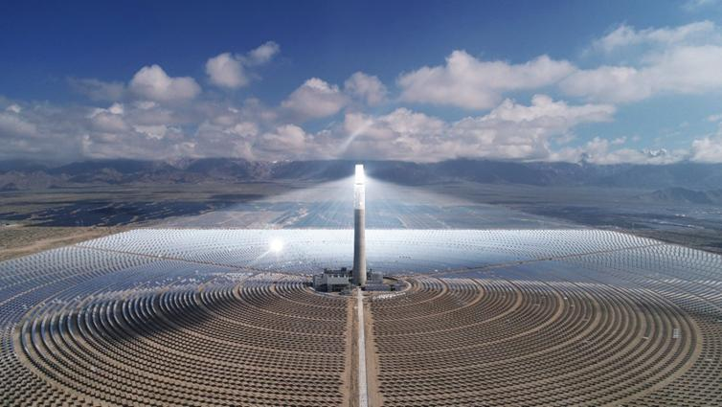
02-资源、环境与国家安全 (生态文明建设)
要保障资源、环境领域的国家安全
从根本上讲需要牢固树立人与自然和谐共生的资源与环境安全观，以生态文明建设为目标，变革发展模式
首先，要推进生产方式的绿色化，构建科技含量高、资源消耗低、环境污染少的产业结构，大力发展绿色产业，培育新的经济增长点
其次，要推进生活方式的绿色化，加快形成勤俭节约、绿色低碳、文明健康的生活方式和消费模式

Slide 19
02-资源、环境与国家安全 (生态文明建设)

Slide 20
课堂
思考
你身边生产方式的绿色化程度怎么样？
你能想到什么改进措施吗？

Slide 21
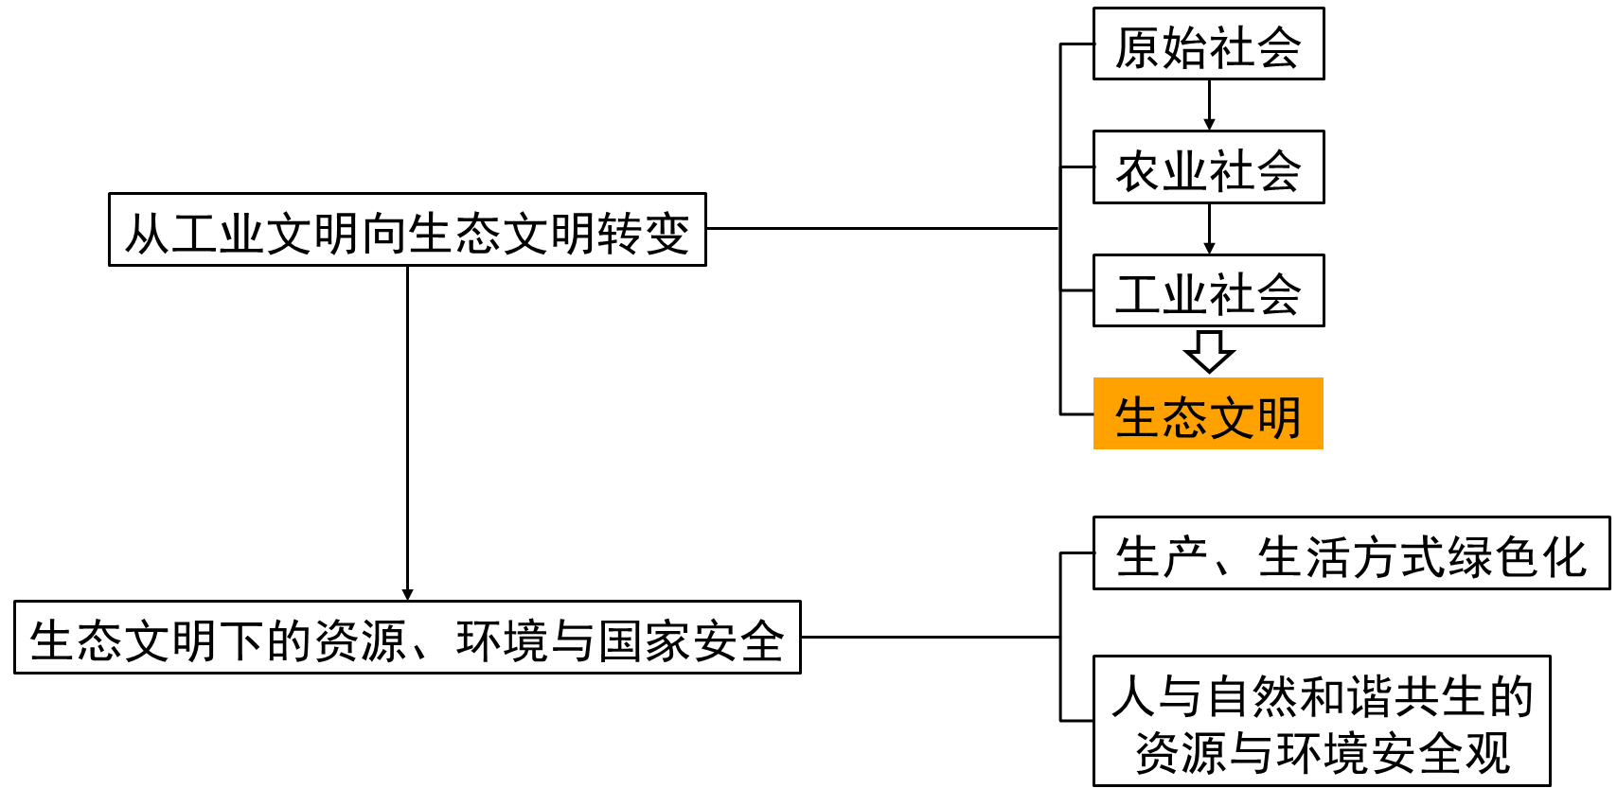
课堂小结

Slide 22
走向生态文明
END

